Slide 1
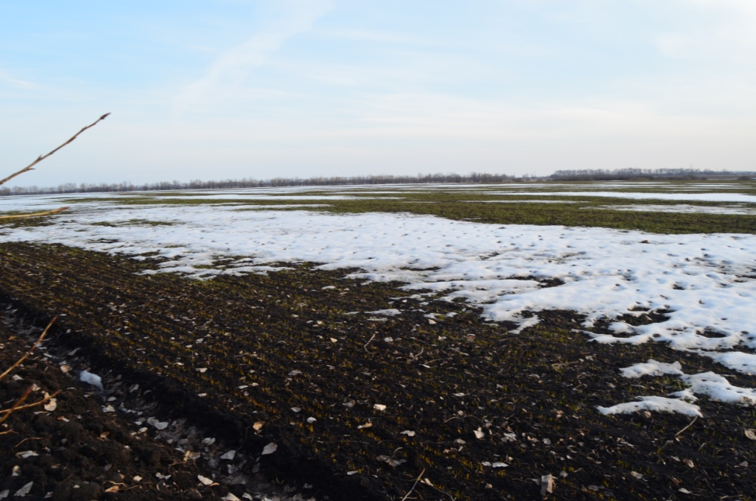
Почвы Воронежской области
Урок 4.
www.край36.рф

Slide 2
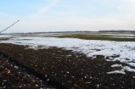
Почвы Воронежской области
Вспомните
Что такое почва?
От чего зависит почвенное плодородие?
Как сверху вниз изменяется почвенный профиль?

Slide 3
Почвы Воронежской области
Чернозёмы
В почвенном покрове Воронежской области преобладают чернозёмные почвы, встречающиеся на 80% её территории. Они формируются под травянистой растительностью.
Их верхний горизонт благодаря большому количеству гумуса имеет чёрный цвет.
Гумуса в чернозёме до 10-12%, много минеральных веществ.
Мощность профиля чернозёмов до 70-90 см, а иногда до 100-120 см.
Структура чернозёмов водопрочная.
Поле с чернозёмными почвами

Slide 4
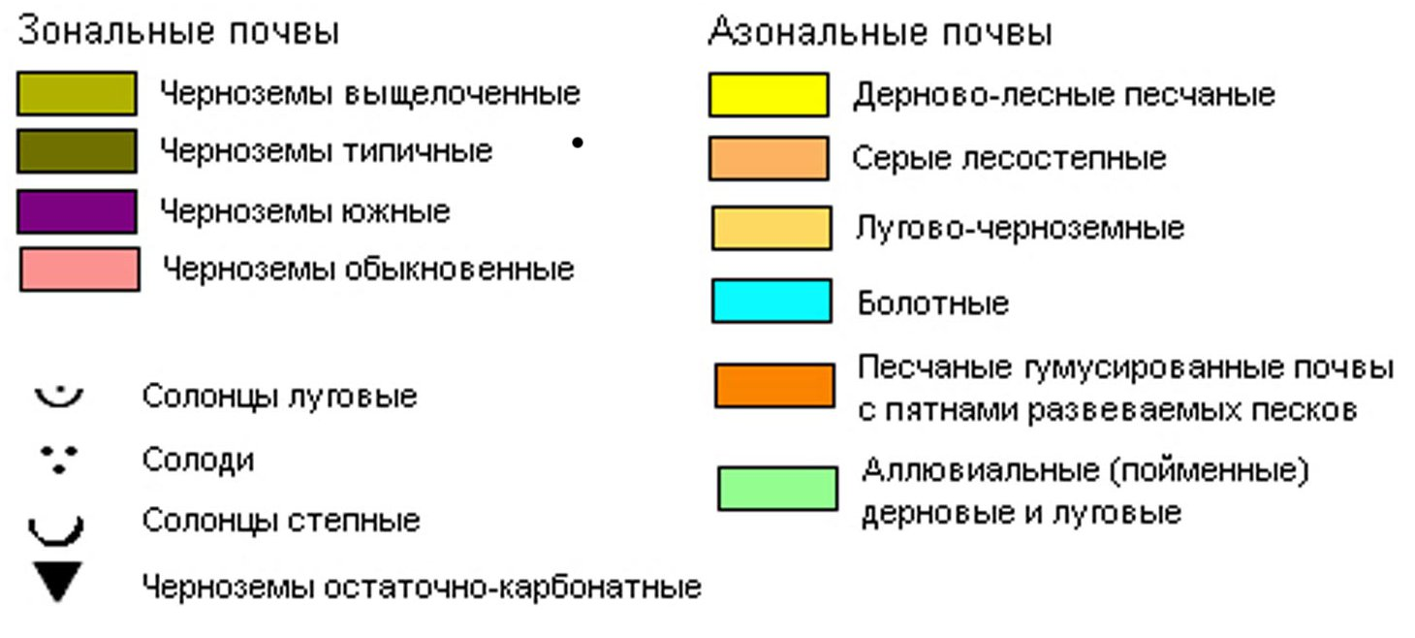
Почвы Воронежской области

Slide 5
Почвы Воронежской области
Чернозёмы выщелоченные встречаются на севере и северо-западе области. Мощность гумусового горизонта не более 60-80 см. Содержание гумуса – до 8,5%. Запасы его в метровом слое почвы 340-550 т/га.

Slide 6
Почвы Воронежской области
Лучшие чернозёмы – типичные. Мощность гумусового горизонта может превышать 1 метр. Содержание гумуса в верхних слоях – в среднем 7-11%. Запасы его в метровом слое почвы – до 700 т/га.

Slide 7
Почвы Воронежской области
Обыкновенные чернозёмы менее плодородны, чем типичные. Мощность гумусового горизонта – 60-70 см, гумуса 5,5-7%

Slide 8
Почвы Воронежской области
Чернозёмы южные образуются на участках с бедной растительностью. Они наименее плодородные из всех чернозёмов. Мощность почвы – 40-45 см, а гумуса – 4,5-6% (350 т/га). Они встречаются на юге нашей области.

Slide 9
Почвы Воронежской области
На Окско-Донской низменности распространены лугово-чернозёмные почвы. По плодородию они сравнимы с типичными чернозёмами. Гумуса в них до 8-12%.

Slide 10
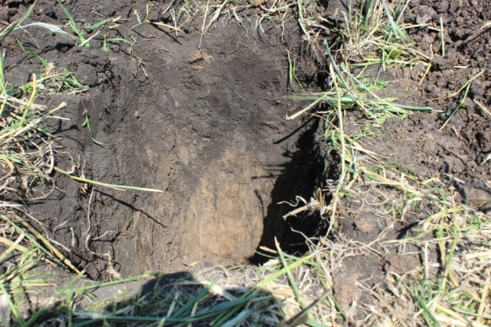
Почвы Воронежской области
Под лесными массивами формируются серые лесостепные почвы.
В Воронежской области встречаются и другие типы почв
Почвенный разрез

Slide 11
Почвы Воронежской области
Вопросы
Какие почвы преобладают на территории Воронежской области?
Какими свойствами обладают чернозёмы?
Какие разновидности чернозёмов существуют?
Охарактеризуйте серые лесные и лугово-чернозёмные почвы?
©www.край36.рф

Slide 12
Почвы Воронежской области
Практическая работа
По карте «Почвы Воронежской области» охарактеризуйте особенности размещения почв по территории Воронежской области. Выявите различия в размещении почв разных типов.
©www.край36.рф

